Slide 1
Презентация к интегрированному занятию в группе для детей с нарушениями речи /ОНР III уровня, 2 год обучения/
«Не за тридевять земель»

Slide 2
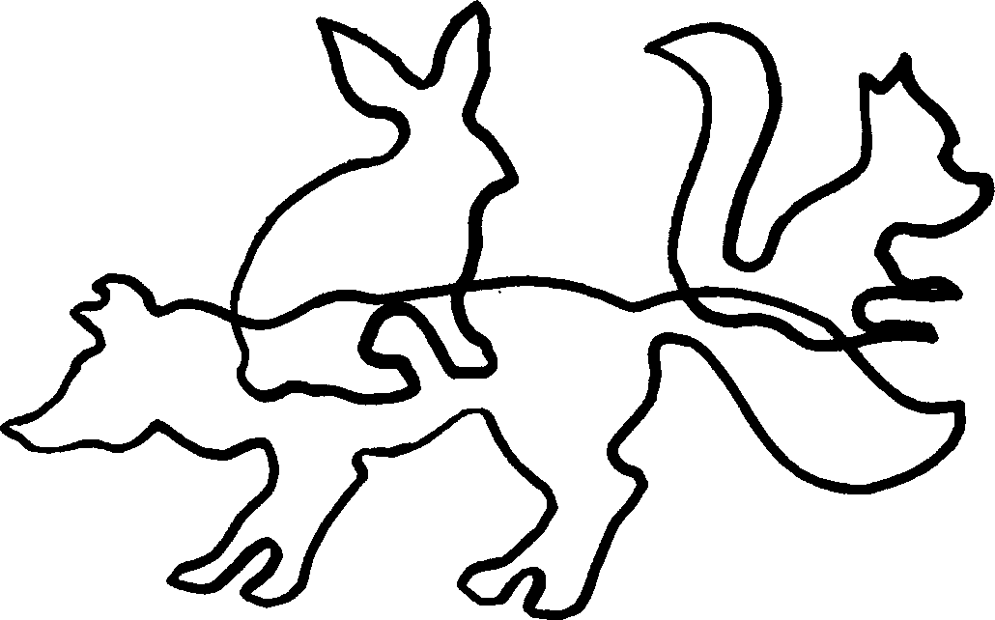

Slide 3
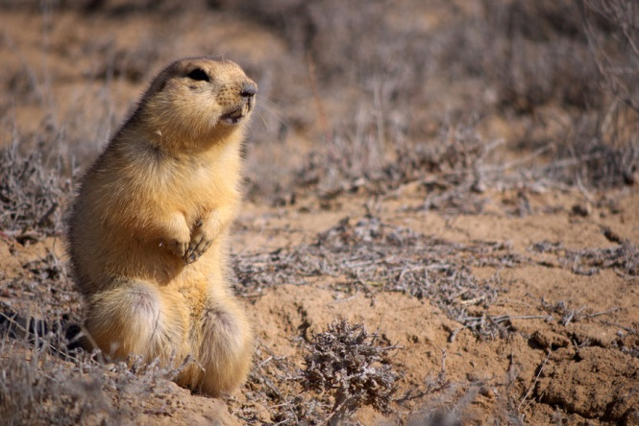

Slide 4
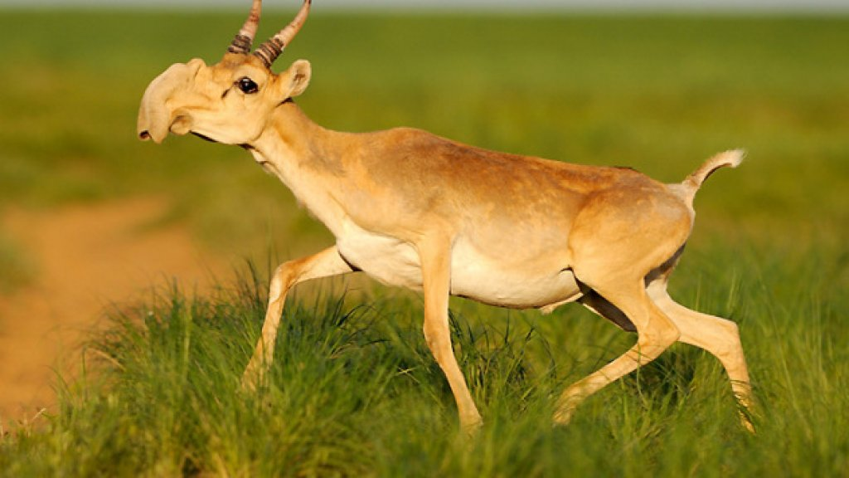

Slide 5
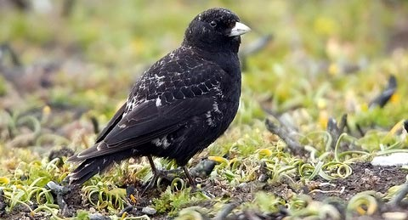

Slide 6
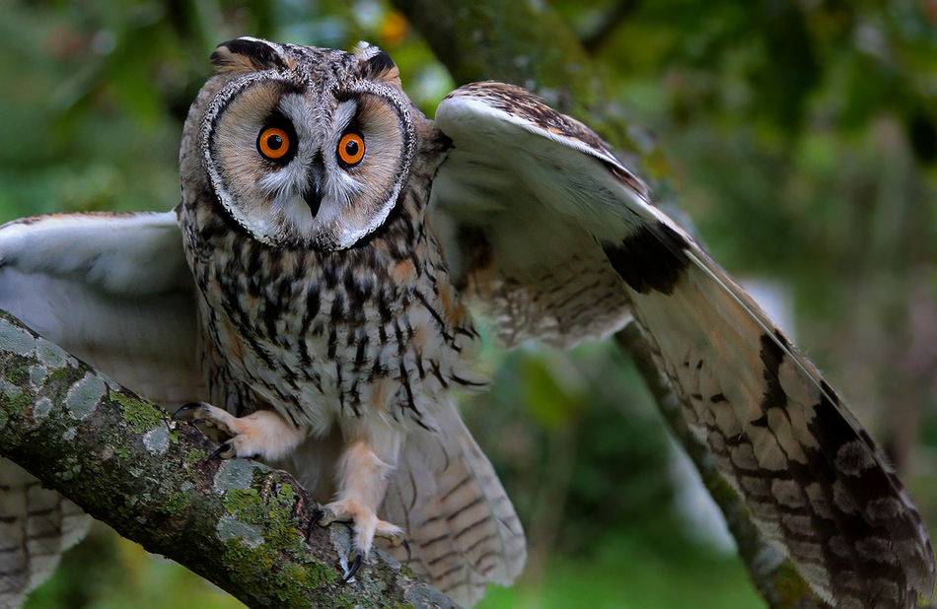

Slide 7
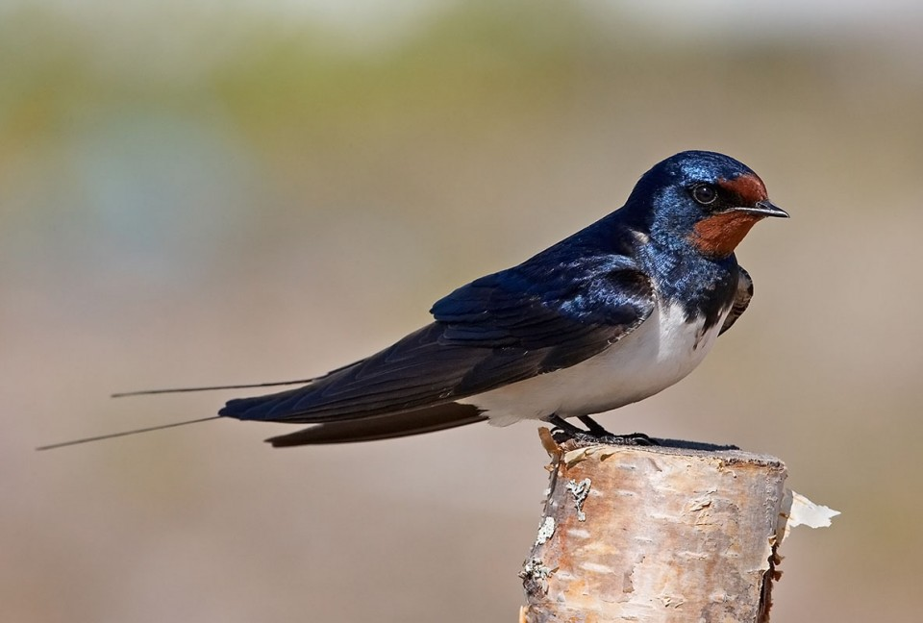

Slide 8
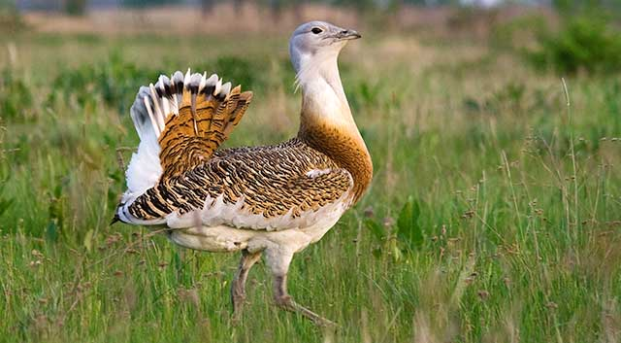

Slide 9
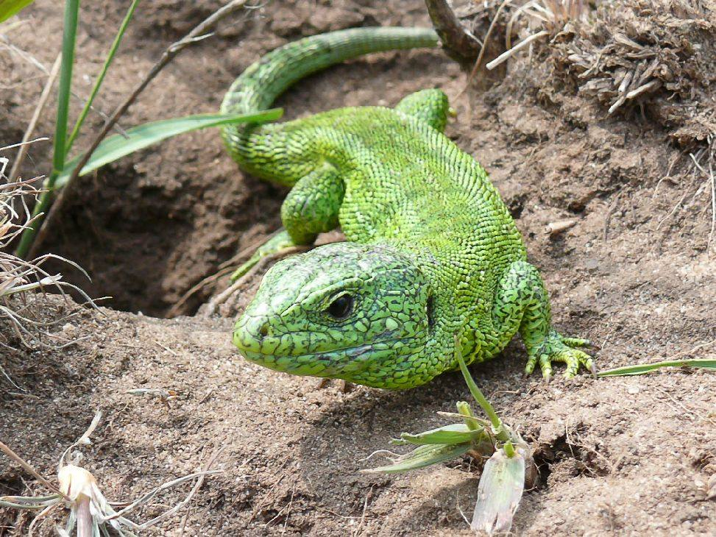

Slide 10
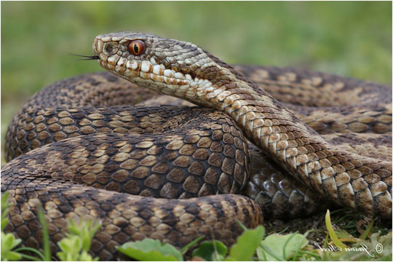

Slide 12
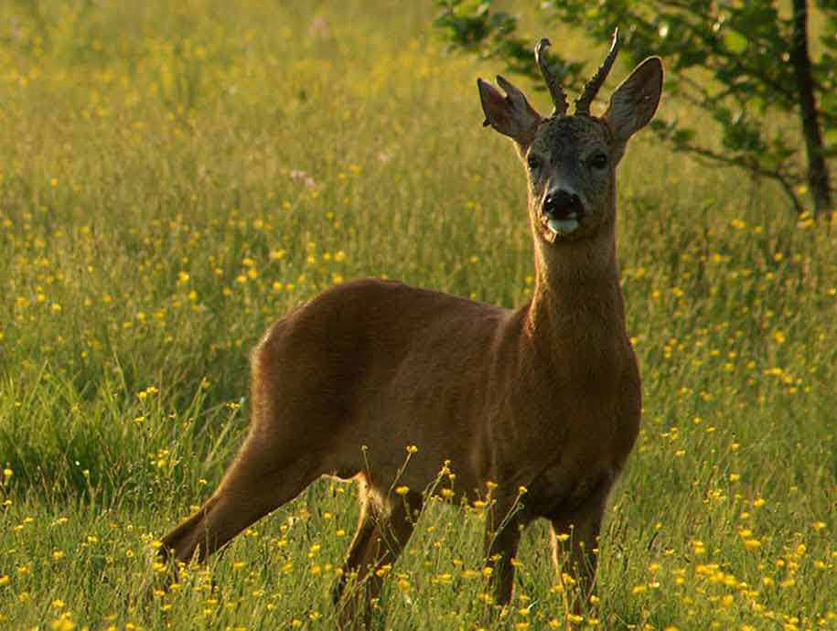

Slide 13
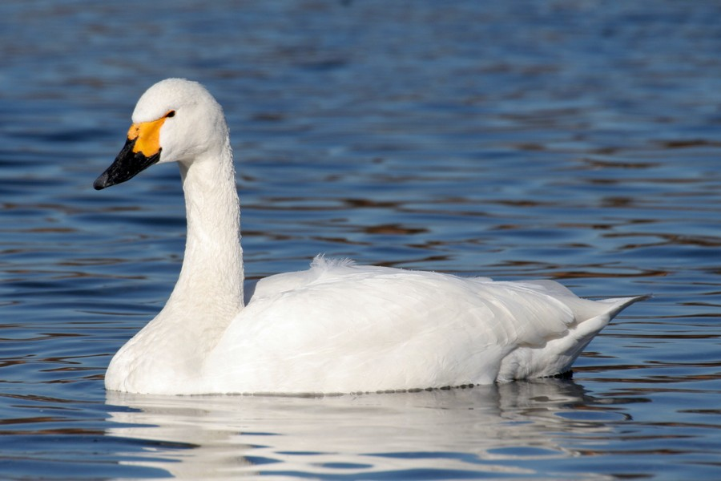

Slide 14
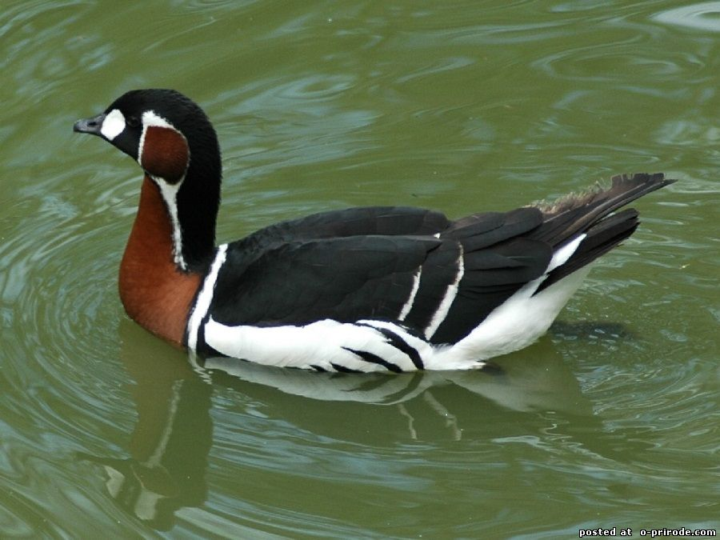

Slide 15
Источники.
1.Картушина М.Ю. Логоритмические занятия в детском саду. – М.: ТЦ Сфера, 2005
2.Нищева Н.В. Примерная адаптированная основная образовательная программа для детей с тяжелыми нарушениями речи. – СПб.: ДЕТСТВО-ПРЕСС, 2015
3.Нищева Н.В. Конспекты подгрупповых логопедических занятий в подготовительной к школе группе детского сада для детей с ОНР. – СПб.: ДЕТСТВО-ПРЕСС, 2012
http://sadservie.ru/post/808
http://docs.cntd.ru/document/933009029
http://www.maam.ru/
http://nsportal.ru/
http://kladraz.ru/ http:/
подготовила учитель-логопед Мельникова Валентина Миндыкановна

